Slide 1
Профілактика плоскостопості
11клас
Урок 39

Slide 2
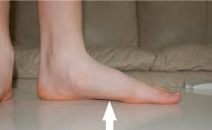
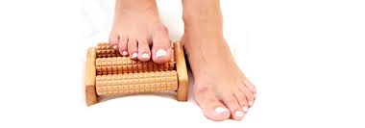
Плоскостопість
Плоскостопість - це деформація стопи. Лікарі називають плоскостопість хворобою цивілізації.

Slide 3
Симптоми плоскостопості
больові відчуття в ступнях і ногах;
швидке стомлення ніг під час ходьби і знаходження у вертикальному положенні(стоячи);
набрякання ніг до кінця дня;
відчуття тяжкості в ногах;
швидке зношування взуття, переважно з внутрішньої сторони;
збільшення ноги по ширині і довжині;
сильний дискомфорт при ходьбі у взутті на підборах.

Slide 4
Причини плоскостопості
Плоскостопість розвивається з різних причин, при цьому жінки страждають цією хворобою частіше, ніж чоловіки.
Чому ж виникає плоскостопість?
До головних причин відносяться :
постійне високе фізичне навантаження на ноги;
ожиріння;
незручне взуття: вузьке, на високих підборах;
підняття тяжких речей.

Slide 5
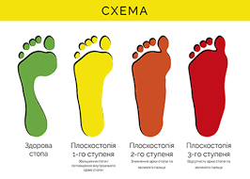
Стадії плоскостопості

Slide 6
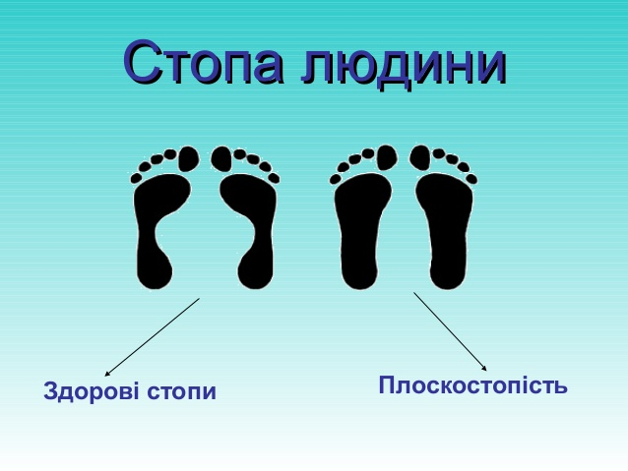

Slide 7
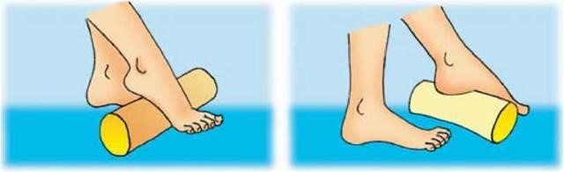
Вправи для запобігання плоскостопості
Катання валика по підлозі спочатку однією стопою, потім - іншою.

Slide 8
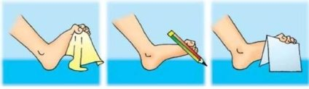
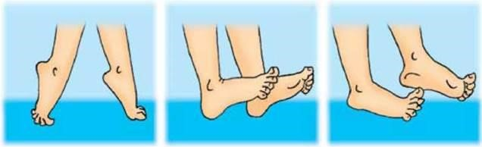
Піднімання пальцями ніг різних предметів.
Ходіння навшпиньках, на п’ятах, внутрішній і зовнішній стороні стоп.

Slide 9
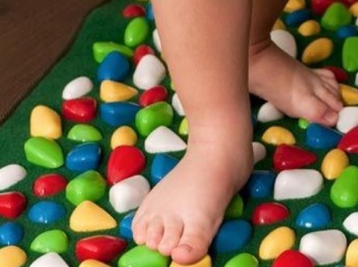
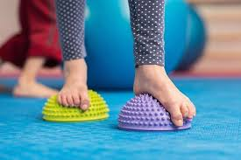
Ходьба босоніж.

Slide 10
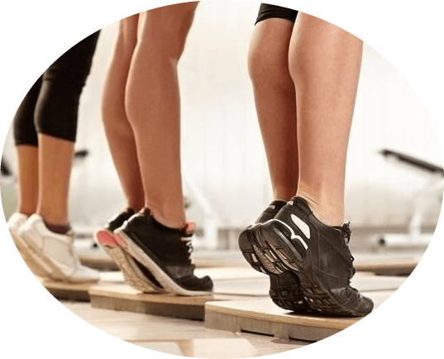
Практична робота-Руханка«Ходіння.».
Виконаємо комплекс простих, але надзвичайно корисних вправ, які допоможуть вам уникнути плоскостопості, якщо ви регулярно будете їх виконувати!
Ходіння навшпиньках, на п’ятах, внутрішній і зовнішній стороні стоп.

Slide 11
Домашнє завдання
Ознайомитися з матеріалами презентації.

Slide 12
Використані джерела
https://vseosvita.ua/library/prezentacia-do-uroku-tehnologij-na-temu-doglad-za-nogami-414907.html

